Slide 1
Chào mừng các em đến với bài học!
Giáo viên: Đào Huyền Nga
Trường THCS Long Biên
Năm học 2020 – 2021

Slide 2

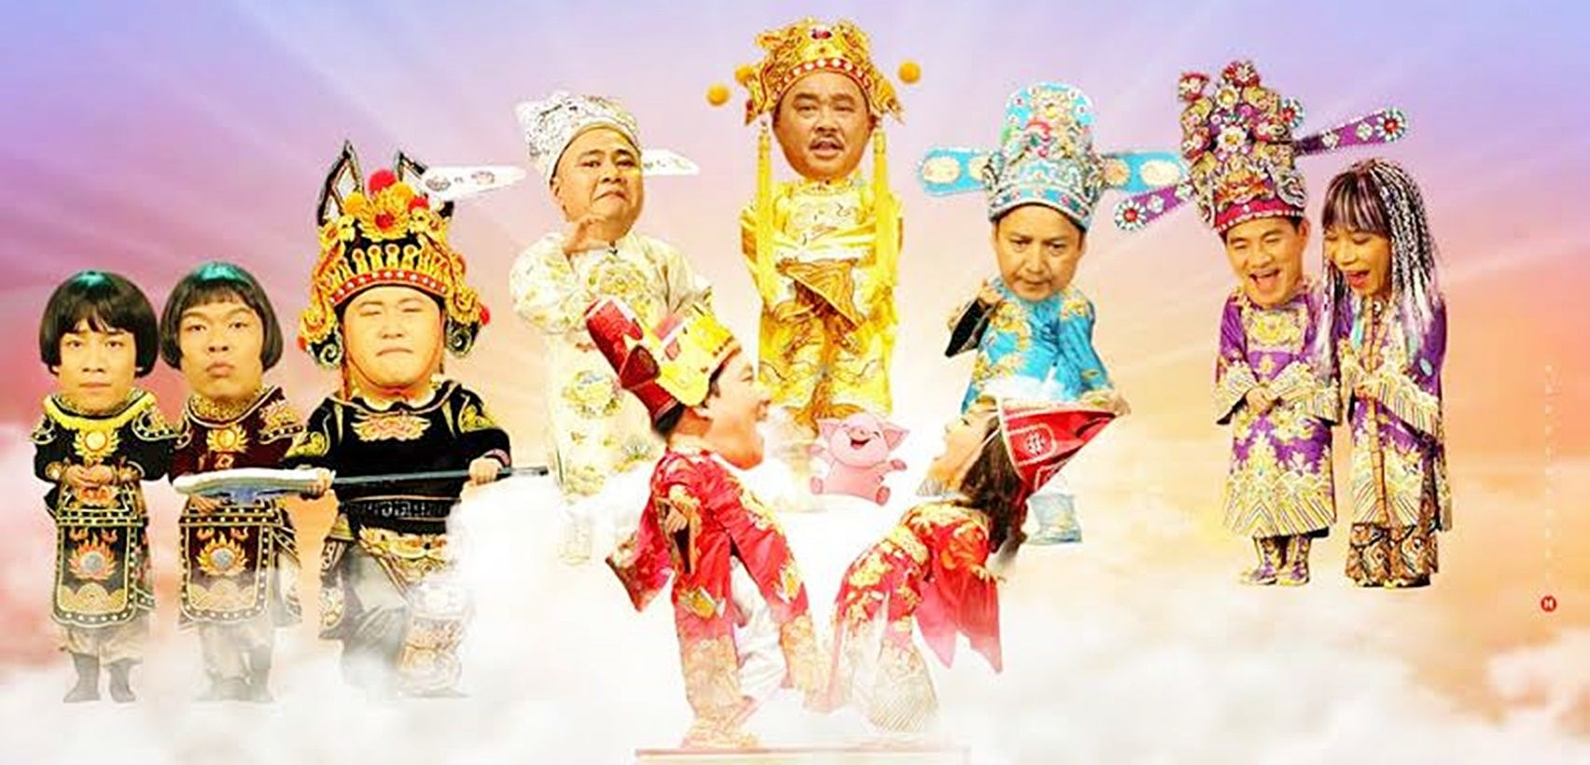
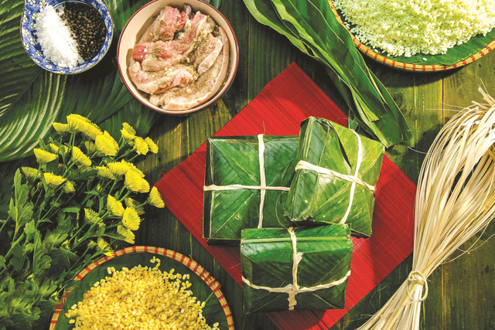
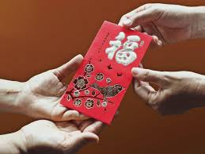

Slide 3

Tiết 2: Hướng dẫn đọc thêm
Bánh chưng bánh giầy
(Truyền thuyết)

Slide 4

I. Tìm hiểu chung:
Truyền thuyết là loại truyện dân gian kể về các nhân vật và sự kiện có liên quan đến lịch sử thời quá khứ, thường có yếu tố tưởng tượng kỳ ảo.
- Truyền thuyết thể hiện thái độ và cách đánh giá của nhân dân đối với sự kiện và nhân vật lịch sử được kể.
2. Chú thích

Slide 5

3. Bố cục: 3 phần
Phần 1: Từ đầu… “chứng giám” (Hoàn cảnh, ý định và cách thức vua Hùng chọn người nối ngôi.
Bánh chưng bánh giầy
Phần 2: Tiếp… “hình tròn”(Lang Liêu được thần giúp đỡ)
Phần 3: Còn lại (Lang Liêu nối ngôi vua)

Slide 6

II. Đọc – hiểu chi tiết:
Hoàn cảnh, ý định và cách thức vua Hùng chọn người nối ngôi:
Hoàn cảnh: giặc đã yên, vua đã già.
Ý định: người nối ngôi phải nối được chí vua.
Cách thức: câu đố thử tài.

Slide 7
2. Lang Liêu được thần giúp đỡ
Là người thiệt thòi nhất.
Chăm lo việc đồng áng.
Thông minh, tháo vát, lấy gạo làm bánh.
Vì sao hai thứ bánh của Lang Liêu được vua cha chọn để tế Trời, Đất, Tiên Vương?

Slide 8

3. Lang Liêu được nối ngôi vua:
Tạo ra bánh chưng, bánh giầy.
Thể hiện được nền văn hóa lúa nước lâu đời của người Việt.

Slide 9
III. Tổng kết (SGK – trang 12)
Nghệ thuật:
Sử dụng chi tiết tưởng tượng, kỳ ảo.
Lối kể chuyện dân gian: theo trình tự thời gian.
2. Nội dung:
- Ca ngợi tài năng, phẩm chất của con người trong việc xây dựng đất nước.

Slide 10


Slide 11
Câu 1: Văn bản “Bánh chưng bánh giầy thuộc thể loại truyện gì?
Sự tích
Cổ tích
Truyền thuyết
Truyện cười.
Đáp án: C. Truyền thuyết

Slide 12
Câu 2: Đặc điểm nào dưới đây là của truyện truyền thuyết?
Toàn bộ truyện là lịch sử có thật.
Toàn bộ truyện là tưởng tượng hư cấu.
Truyện kể về thời vua Hùng.
Truyện có chi tiết liên quan đến lịch sử, thường có yếu tố tưởng tượng kỳ ảo.
Đáp án: D. Truyện có chi tiết liên quan đến lịch sử, thường có yếu tố tưởng tượng kỳ ảo.

Slide 13
Câu 3: Ý nào dưới đây đúng khi nói về ý nghĩa truyền thuyết “Bánh chưng bánh giầy”?
Giải thích nguồn gốc bánh chưng, bánh giầy.
Thể hiện tài năng, phẩm chất, tinh thần lao động sáng tạo của người Việt.
Phản ánh văn hóa người Việt.
Cả 3 ý trên.
Đáp án: D. Cả 3 ý trên

